Slide 1

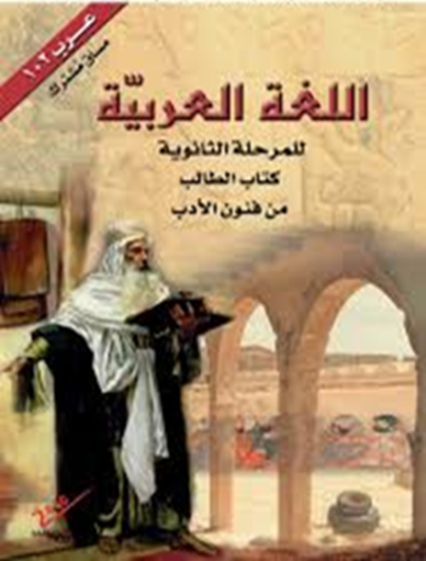
المـــصــدر
اللغة العربيّة - الفصل الدراسيّ الثاني
المقرّر: عرب 102 ـ الصفّ الأوّل الثانويّ ـــــ 163
وزارة التربية والتعليم –الفصل الدراسي الثاني 2020-2021م

Slide 2


أهداف الدرس
المَصدر ـــــــ عرب 102
• تعرّف مفهوم المصدر ومعناه.
• تمييز أوزان المصدر السماعيّة من أوزانه القياسيّة.
• استعمال المصدر استعمالًا سليمًا.
وزارة التربية والتعليم –الفصل الدراسي الثاني 2020-2021م

Slide 3

المَصدر ـــــــ عرب 102
النشاط التمهيديّ
استبعد من كلّ قائمة ممّا يأتي العنصر الدخيل:
كِتابٌ
تَعاوُنٌ
خَوْفٌ
فَهْمٌ
صِدْقٌ
لَوْمٌ
مُثابَرَةٌ
سأَلَ
كَتَبَ
قامَ
تَكَلَّمَ
إخْلاصٌ
ناوَلَ
يَعْرِفُ
وزارة التربية والتعليم –الفصل الدراسي الثاني 2020-2021م

Slide 4
مقدّمة الدرس
المَصدر ـــــــ عرب 102
تَذكَّر
• مرَّ بِك في الدرس السابق أنّ الأسماء تكون جامدة أو مُشتَقّة.
• وأنّ الاسمَ الجامِدَ يدلّ على ذات مادّيّة محسوسة (كِتابٌ، رأسٌ، حَمامَةٌ)، أو على معنى مجرّد (صَبْرٌ، تَطَوُّرٌ، اجْتِهادٌ، اسْتِئْذانٌ).
نسمّي الاسم الجامد الدالّ على معنًى مجرّد مَصْدَرًا.
وزارة التربية والتعليم –الفصل الدراسي الثاني 2020-2021م

Slide 5

المَصدر ـــــــ عرب 102
لاحـظ
اسْتِعْمَالٌ ــــــ مُصافَحَةٌ ــــــ صِراعٌ ـــــ قِراءَةٌ ـــــ تَرْتيلٌ ـــــ صِيامٌ ـــــ كَلامٌ ـــــ ضَحِكٌ.
لاحظ الأسماء
ضَـحِـكٌ
ضَـحِـكَ
صِيامٌ
صـامَ
استعمالٌ
استَعْمَل
أسماء جامدة
تدلّ على الحدث
تتضمّن أحرف أفعالها
تَجِدْ أنّها:
وزارة التربية والتعليم –الفصل الدراسي الثاني 2020-2021م

Slide 6
المَصدر ـــــــ عرب 102
لاحـظ
ضع (نعم) أو (لا) في المكان المناسب من الجدول الآتي:
تّذَكَّرَ | حَصادٌ | شُفِيَ | ابْتَسَمَ | ابْتِسامٌ | صارَحَ | مُـصارَحَةٌ
 |  |  |  |  |  |  | الدلالة على الحدث
 |  |  |  |  |  |  | الدلالة على الزمان
نـعـم
نـعـم
نـعـم
نـعـم
نـعـم
نـعـم
نـعـم
نـعـم
لا
نـعـم
نـعـم
لا
نـعـم
لا
وزارة التربية والتعليم –الفصل الدراسي الثاني 2020-2021م

Slide 7
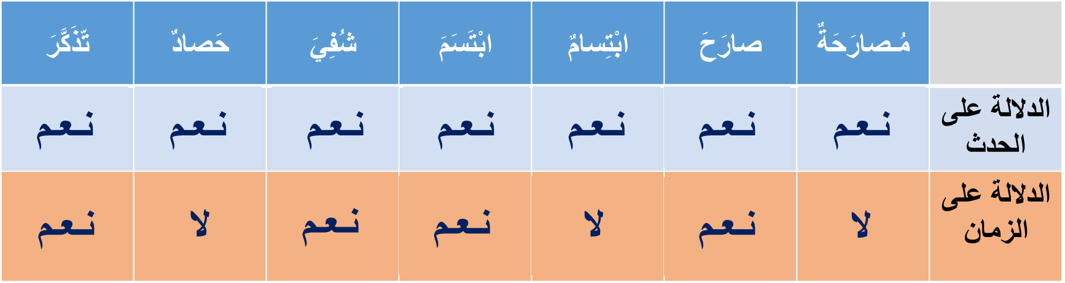
المَصدر ـــــــ عرب 102
لاحـظ
ضع (نعم) أو (لا) في المكان المناسب من الجدول الآتي:
نستنتج أنّ
ــ الفعل يدلّ على حدث
مقترن بزمان مُعيّن.
ــ المصدر: يدلّ على الحدث
مجرّدًا من الزمان.
وزارة التربية والتعليم –الفصل الدراسي الثاني 2020-2021م

Slide 8
المَصدر ـــــــ عرب 102
اعرف
• المصدر اسم يدلّ على حَدَث مجرّد من الزمان.
• وهو يتضمّن أحرُف فعله، نحو (فَهِمَ فَهْمًا، زَرَعَ زِراعةً، انْدَمَجَ اندِماجًا).
وزارة التربية والتعليم –الفصل الدراسي الثاني 2020-2021م

Slide 9
المَصدر ـــــــ عرب 102
طبّق
استخرج من الفقرة الآتية المصادر واذكر أفعالَها:
والدتي العزيزة،،
يُسعدني أن أعلِمَك بأنّي نجحتُ بِتفوّق في الامتحان، وقد هنّأني مُديرُ المدرسة تَهنِئَةً خاصّة.
والدتي العزيزة،،
لن أنسى جميلَك الكبير، وتأثيرك الفعّال، وتوجيهك الصالح، وإرشادك الحكيم، فقد كُنتُ ــــــ كما نَصحتِني ـــــ لا ألتفتُ إلى ما لا يعنيني، ولا أبذُلُ مِن وقتي في ما لا يُفيدُ، ولا أدَعُ لليأسِ سبيلًا إلى نفسي؛ فالوقتُ جُلُّه دِراسَةٌ ومُطالَعَةٌ، وأقلُّهُ تَسليَةٌ مُفيدَةٌ.
وزارة التربية والتعليم –الفصل الدراسي الثاني 2020-2021م

Slide 10
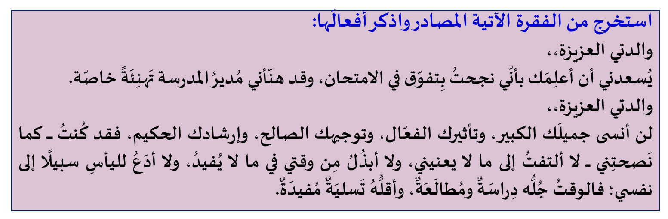
المَصدر ـــــــ عرب 102
الإجابة
أفعالها | المصادر
تَفَوَّقَ | تفوُّق
هَنّـأَ | تَهنِئَة
أَثَّـرَ | تَأثير
وَجَّـهَ | تَوجيه
أرْشَدَ | إرشاد
يَـئِــسَ | يَأس
دَرَسَ | دِراسَة
طالَعَ | مُطالَعَة
سَـلّى | تَسلِية
وزارة التربية والتعليم –الفصل الدراسي الثاني 2020-2021م

Slide 11
المَصدر ـــــــ عرب 102
لاحـظ
أوزان المصدر
ذَهَبَ ــــ خَرَجَ ـــــ قَرَأَ ـــــ أَكَلَ
لاحظ الأفعال الآتية
قَرَأ
قِراءَة
خَرَجَ
خُروج
ذَهَبَ
ذَهاب
(فَعال)
(فُعول)
(فِعالَة)
أفعال ثلاثيّة مُجرّدَة
كلّها على وزن (فَعَلَ)
مصادرُها جاءت على أوزان مختلفة
أكَلَ
تَجِدْ أنّها:
  أَكْل
  (فَعْل)
مصادر الثلاثيّ المجرّد سماعيّة
نستنتج أنّ:
وزارة التربية والتعليم –الفصل الدراسي الثاني 2020-2021م

Slide 12
المَصدر ـــــــ عرب 102
اعرف
• تنقسم المصادر بحسَب أوزانها قسمين.
1) مصادر سماعيّة: يُعتمَد في معرفتِها على المعاجم، وتشمل مصادرَ الفعل الثلاثيّ المجرّد كلّها.
2) مصادر قِياسيّة: وتشملُ جميعَ مصادر الأفعال التي تتجاوزُ حروفُها الثلاثة (مصادر الثلاثيّ المزيد بحرف وبحرفين وبثلاثة أحرف + مصادر الرباعيّ مجرّدًا ومزيدًا بحرف وبحرفين).
وزارة التربية والتعليم –الفصل الدراسي الثاني 2020-2021م

Slide 13
المَصدر ـــــــ عرب 102
اعرف
أمثلة عن المصادر القياسيّة:
وزنه | المصدر | وزنه | نوعه | الفعل
إفْعالٌ | إكْرام | أفْعَلَ | ثلاثي مزيد بحرف | أكْرَمَ
تَفاعُلٌ | تَشارُكٌ | تَفاعَلَ | ثلاثي مزيد بحرفين | تَشارَكَ
تَفعيلٌ | تَقريب | فَعَّلَ | ثلاثي مزيد بحرف | قَرَّبَ
فَعْلَلَةٌ | دَحْرَجَة | فَعْلَلَ | رباعيّ مُجرّد | دَحْرَجَ
اسْتِفْعالٌ | اسْتِنْتاجٌ | اسْتَفْعَلَ | ثلاثيّ مزيد بثلاثة أحرف | اسْتَنْتَجَ
تَفَعْلُلٌ | تَقَلْقُلٌ | تَفَعْلَلَ | رباعيّ مزيد بِحرف | تَقَلْقَلَ
انْفِعال | انْدِماج | انْفَعَلَ | ثلاثيّ مزيد بِحرفين | انْدَمَجَ
وزارة التربية والتعليم –الفصل الدراسي الثاني 2020-2021م

Slide 14
المَصدر ـــــــ عرب 102
اعرف
• حاول علماء اللغة إيجاد ضوابط تقريبيّة لأوزان المصادر السماعيّة من قَبيل:
* ما كان على وزن (فَعَلان) يدلّ غالِبا على الحركة والاضطراب (طارَ طَيَرانًا، غلى غَلَيانًا).
* ما كان على وزن (فِعالَة) يدلّ في الغالب على حِرفَة أو مِهنة (زِراعَة، نِجارَة، تِجارة).
* ما كان على وزن (فُعال) يدلّ في الغالب على مرض (دُوار، صُداع، زُكام) أو صوت (مُواء، ثُغاء).
* ما كان على وزن (فَعيل) يدلّ في الغالب على صوت (صَهيل، زَئير).
* ما كان على وزن (فُعلَة) يدلّ في الغالب على لون (زُرقة، حُمرَة، زُرقة).
وزارة التربية والتعليم –الفصل الدراسي الثاني 2020-2021م

Slide 15
المَصدر ـــــــ عرب 102
التقويم الختاميّ
1) هات مَصادر الأفعال الآتية، وحدّد أوزانَها، ثمّ أدخل كلّ واحد منها في جملة من إنشائك:
الجملة | وزنه | المصدر | الفعل
 |  |  | تَـخاصَمَ
 |  |  | أعْلَمَ
 |  |  | تَـبَـعْـثَـرَ
 |  |  | انْـتَـقَـمَ
 |  |  | زَمْـجَـرَ
 |  |  | اعْتَدَلَ
يؤْسِفُني تَخاصُمُك مع صَديقِك.
تَفاعُلٌ
تَخاصُمٌ
وصَلَنا بالأمس إعلامٌ من المُحامي.
إفْعالٌ
إعْلامٌ
وتّرَني تَبَعْثُرُ الأوراقِ فوقَ المَكْتَب.
تَفَعْلُلٌ
تَبَعْثُرٌ
العَفوُ عند المَقدرة أفضَلُ مِن الانتِقام.
افْتِعالٌ
انتِقامٌ
ارتَعَبَ الطفلُ مِن زَمْجَرَةِ الرعد.
فَعْلَلَةٌ
زَمْجَرَةٌ
أوصيكَ بالاعتِدالِ في النفقة.
افْتِعال
اعْتِدالٌ
وزارة التربية والتعليم –الفصل الدراسي الثاني 2020-2021م

Slide 16
المَصدر ـــــــ عرب 102
التقويم الختاميّ
2) هاتِ ما يأتي:
مَصْدَرًا دالًّا على مرض على وزن فُعال | مَصْدَرًا دالًّا على صوت على وزن فَعيل | مَصْدَرًا دالًّا على حِرفَة على وزن فِعالَة | مَصْدَرًا دالًّا على صوت على وزن فُعال
سُعالٌ
هَــديلٌ
سِـباكَة
ضُـباحٌ
زُكامٌ
صَـفيـرٌ
حِدادَةٌ
عُـواءٌ
رُعافٌ
طَـنـينٌ
كِـتابَةٌ
خُـوارٌ
وزارة التربية والتعليم –الفصل الدراسي الثاني 2020-2021م

Slide 17
المَصدر ـــــــ عرب 102
انتهى الدرس
إلى اللقاء في درس آخر
وزارة التربية والتعليم –الفصل الدراسي الثاني 2020-2021م

